Slide 1
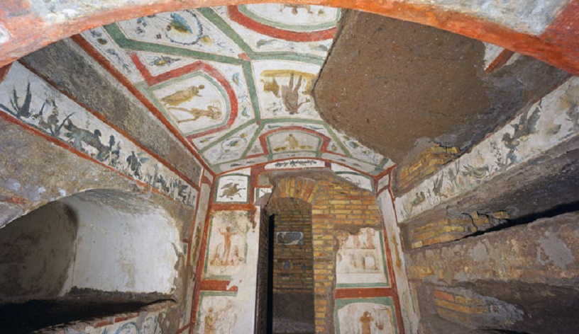

Slide 2
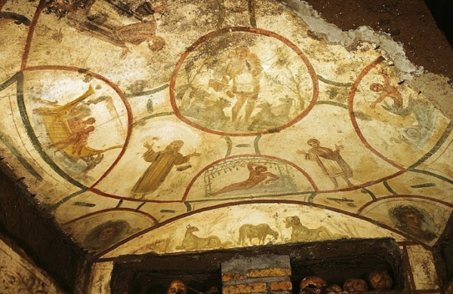

Slide 3
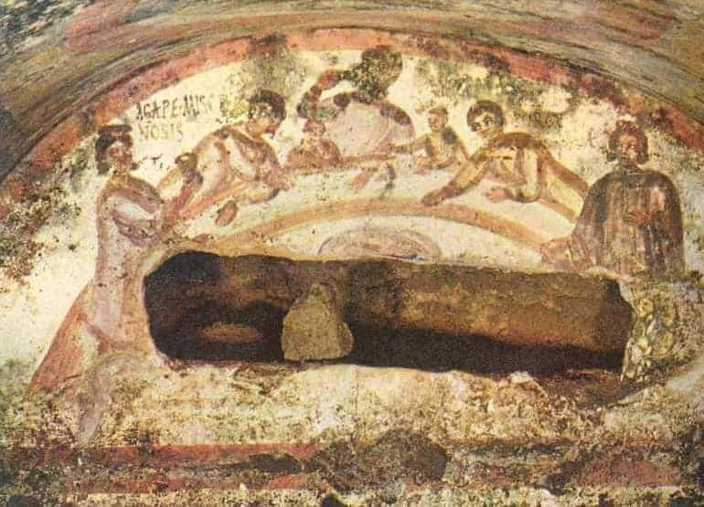

Slide 4
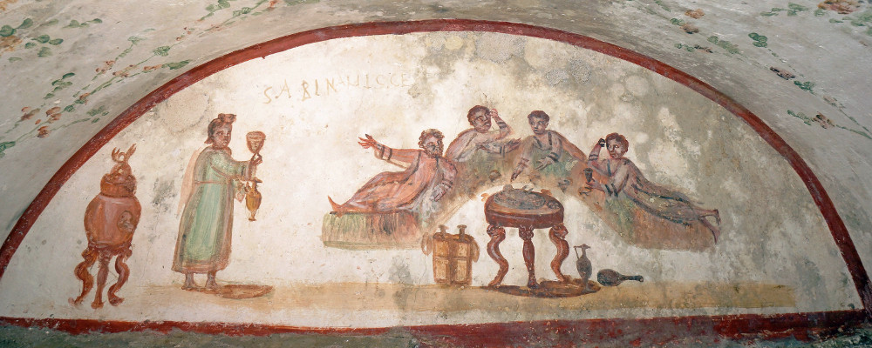

Slide 5


Slide 6
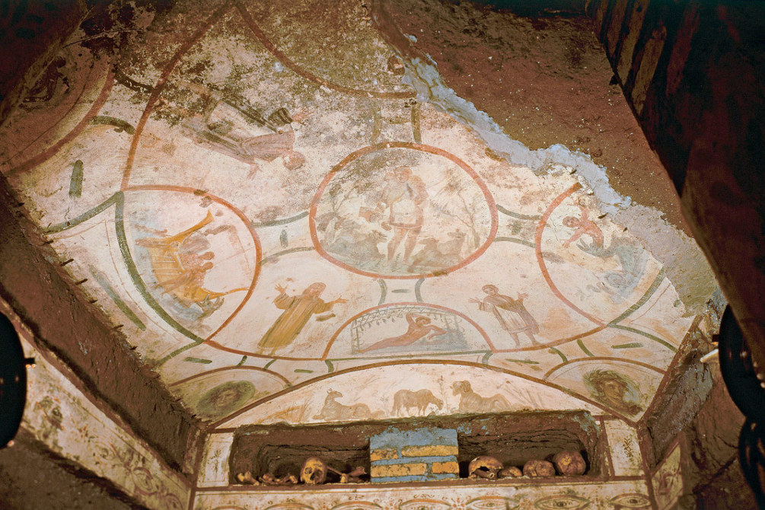

Slide 7
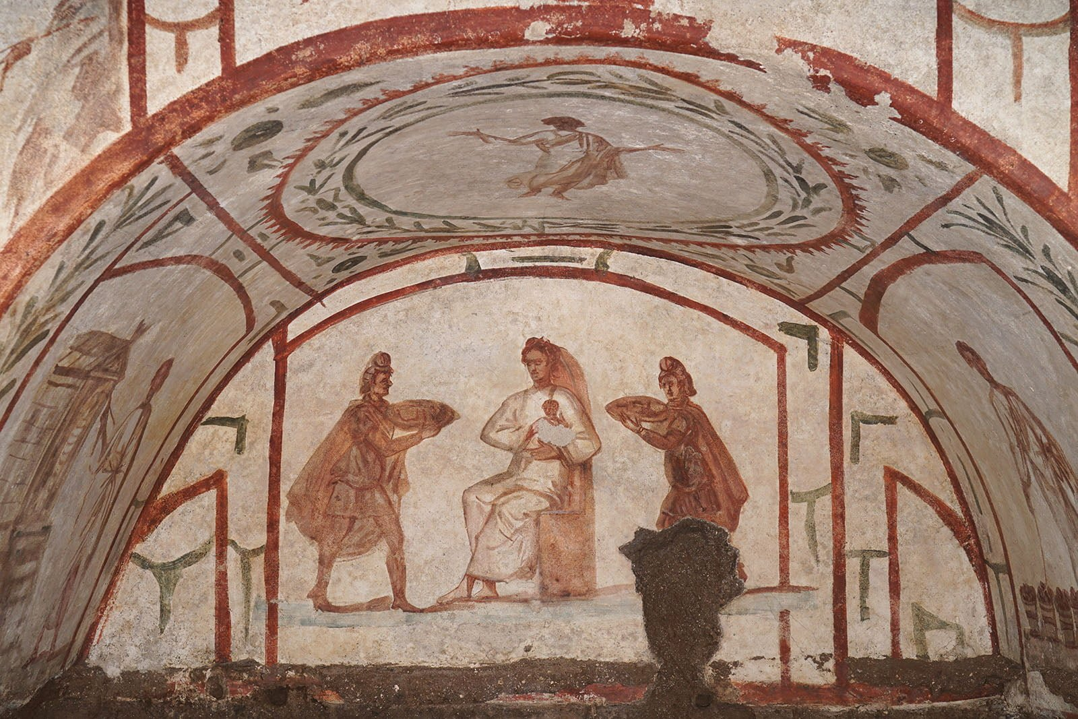
Madonna con Bambino e due re Magi

Slide 8
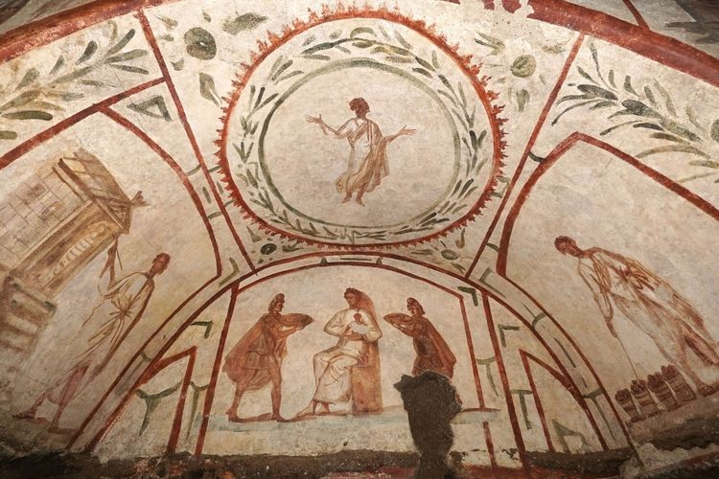

Slide 9
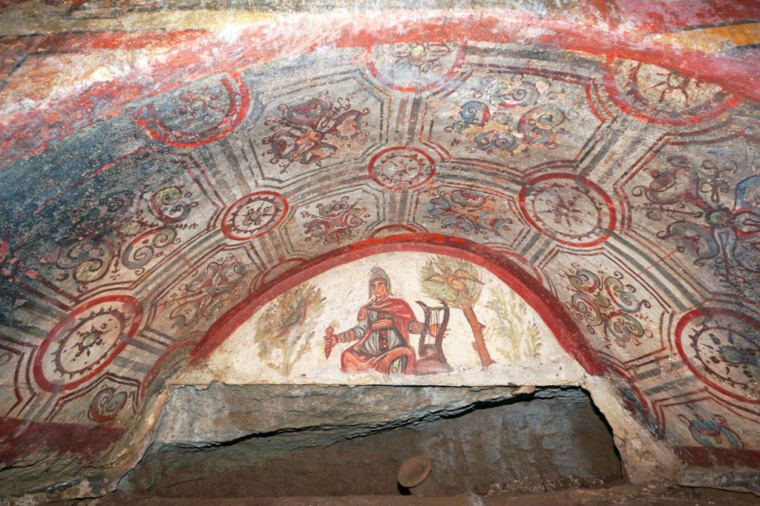
Ctacombe dei Santi Marcellino e Pietro, Roma

Slide 10
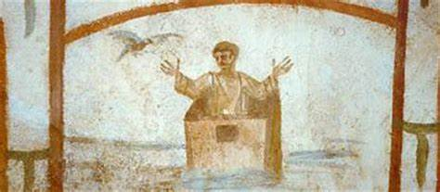
Noeè esce dall’arca, Catacombe dei Santi Pietro e Pa
Noè esce dall’arca, Catacombe dei Santi marcellino e Pietro

